Slide 1
Математика
1 клас
Урок 24
Числа 1-7.
Порівняння чисел

Slide 2
Організація класу
Всіх до класу він скликає
Голосистий наш дзвінок,
І ми радо поспішаєм
Не в садок, а на...

Slide 3
Підготовчі вправи. Лічба
1
2
3
4
5
9
10
6
7
8

Slide 4
Гра «Яка кулька наступна?»
1
Вибери для кожного числа у верхньому рядку кульок,
наступне число у
нижньому рядку.
3
5
6
7
2
6
4

Slide 5
Гра «Математична естафета»
Назвіть попереднє число від числа 6.
Назвіть наступне число за числом 4.
5
5
…, 6, …
…, 4, …
Назвіть сусідні числа для числа 3.
Назвіть наступне число за числом 6.
2
…, 3, …
4
…, 6, …
7

Slide 6
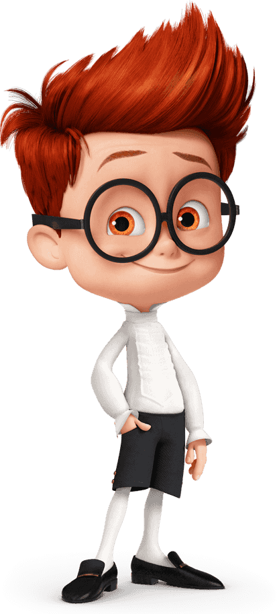
Повідомлення теми та завдань уроку
Сьогодні ми повторимо числа
від 1 до 7.
Будемо порівнювати числа.
1
2
3
4
5
6

Slide 7
Порівняння чисел
Порівняння чисел
.
.
4
>
3

Slide 8
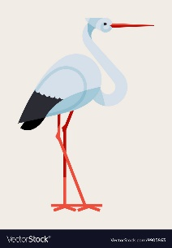
Порівняння чисел
.
.
7
>
2

Slide 9
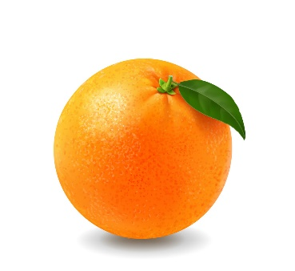
Порівняння чисел
.
.
5
=
5

Slide 10
Повторимо
За малюнками назви склад числа 7.
7 = 1 +
7 = 2 +
6
5
7 = 3 +
4

Slide 11
Повторимо
Доповни склад числа 7.
7
7
7
7
2
5
3
4
1
6
5
2

Slide 12
Повторимо
Назви склад числа 5 і склад числа 6.
6
3 + 3
5 + 1
1 + 5
2 + 4
4 + 2
5
3 + 2
1 + 4
1 + 4
3 + 2
6
3 + ?
? + 1
? + 5
2 + ?
4 + ?
5
3 + ?
1 + ?
? + 4
? + 2

Slide 13
Робота в зошиті в клітинку
Прочитай числовий ряд. Встав пропущені числа.
Запиши сусідів чисел 6 і 3.
Добери і запиши відповідні числа.
+
+
+

Slide 14
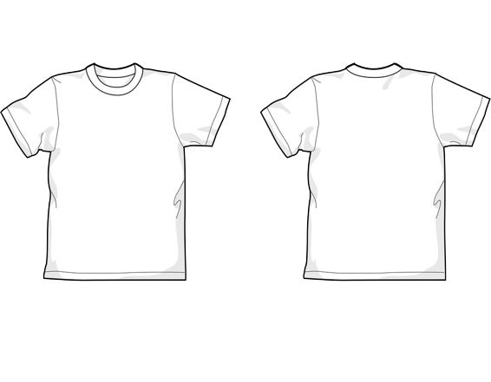
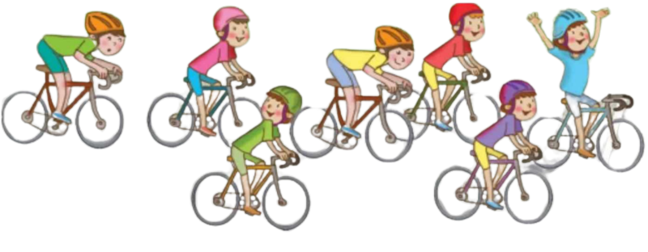
Завдання для кмітливих
3
Розглянь порядок руху велогонщиків і велогоншиць. Зафарбуй футболки у відповідні кольори.
1
7
Зошит
Сторінка
58 №16
Фініш

Slide 15
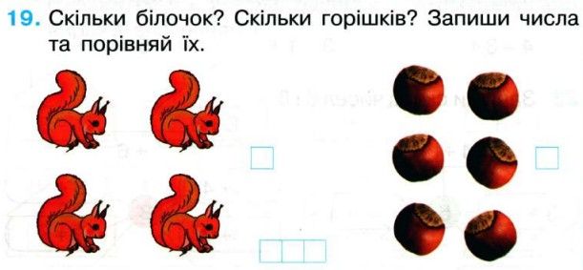
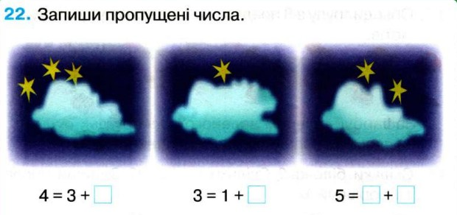
Завдання в зошиті
Зошит
Сторінка
59-60

Slide 16
Робота з таблицею
Щоб заповнити першу клітинку таблиці, зверни увагу на колір кожної фігури в першому рядку і на форму кожної фігури в першому стовпчику.
Зошит
Сторінка
62 №30

Slide 17
Повторимо
Назви числа за малюнками.
7
7
7
7

Slide 18
Повторимо
.
.
2
2
6
1
5
1
?
3
4
?
3
?
3
?
2
?
0
Яких чисел не вистачає в ланцюжках?

Slide 19
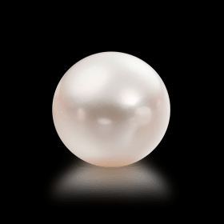
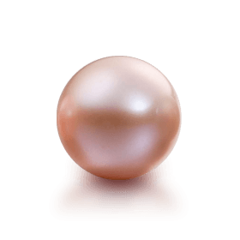
Гра «Намисто»
Скільки намистин треба «донизати» або убрати,
щоб їх стало по 7.

Slide 20
Склад числа 7. Гра «Веселка»
У веселки 7 кольорів. Називай число і колір за зразком: перший колір — червоний, другий — …
червоний
2. оранжевий
3. жовтий
4. зелений
5. блакитний
6. синій
7. фіолетовий

Slide 21
Вправа «Веселка»
Скільки кольорів у веселки?
Яким є четвертий колір веселки?
Котрим за порядком є жовтий колір веселки?
Запам'ятати кольори веселки нам допоможе речення-підказка:
Чекаючи Обіду, Жирафа З’їла Багато Сушених Фруктів.

Slide 22
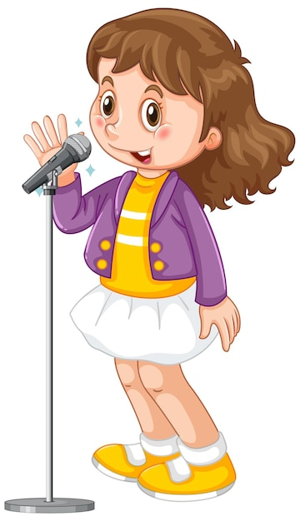
Рефлексія. Вправа «Мікрофон»
Що нового дізналися на уроці?
Чи знадобиться це нам у житті чи на уроках математики?
Що здалося складним?
З чим ви упоралися легко?

Slide 23
Рефлексія. Вправа «Скриньки настрою»
В яку скриньку ти покладеш враження від уроку?
Скринька радості
Скринька подиву
Скринька суму

